Slide 1
Mali aktorzy na wielkiej scenie
Program edukacji teatralnej

Slide 2
"Mali aktorzy na wielkiej scenie"
Autorski projekt realizowany przez
Przedszkole Publiczne Nr 2 wspólnie z Kamiennogórskim Stowarzyszeniem Inicjatyw Społecznych "Razem„
przy wsparciu finansowym
Dolnośląskiego Urzędu Marszałkowskiego.

Slide 3
Cele projektu
Kształtowanie doznań estetycznych dzieci podczas odbioru różnych form teatralnych.
Wyposażenie dziecka w wiedzę o teatrze.
Uwrażliwiane dzieci na piękno słowa mówionego oraz gry aktorskiej.
Uwrażliwianie na sztukę, pobudzenie dzieci do działań artystycznych, rozwijanie twórczej aktywności.
Kształcenie umiejętności przedstawiania poznanych utworów za pomocą gestu, mimiki i ruchu.
Wzmacnianie pozytywnego obrazu samego siebie, współpracy w grupie i odpowiedzialności za efekt końcowy.
Wyrównywanie szans edukacyjnych dzieci z małych miejscowości.

Slide 4
Działania podejmowane w ramach realizacji projektu
Podczas trwania projektu dzieci uczestniczyły w wielu zajęciach teatralnych prowadzonych przez panią Katarzynę Bernaś
- instruktorkę teatralną.
W trakcie warsztatów trwały przygotowania do Jasełek, które zostaną wystawione przed Bożym Narodzeniem.
Zabawa w teatr była dla dzieci wesołym przeżyciem oraz cennym doświadczeniem. Zajęcia odbywały się w przedszkolu oraz w Centrum Kultury w Kamiennej Górze.

Slide 5
Warsztaty teatralne

Slide 6
Warsztaty teatralne

Slide 7
Warsztaty teatralne

Slide 8
Warsztaty teatralne

Slide 9
Warsztaty teatralne

Slide 10
Warsztaty teatralne

Slide 11
Warsztaty teatralne

Slide 12
Warsztaty teatralne

Slide 13
Warsztaty teatralne

Slide 14
Warsztaty teatralne

Slide 15
Warsztaty teatralne

Slide 16
Warsztaty teatralne

Slide 17
Warsztaty teatralne

Slide 18
Warsztaty teatralne

Slide 19
Warsztaty teatralne

Slide 20
Warsztaty teatralne

Slide 21
Warsztaty teatralne

Slide 22
Warsztaty teatralne

Slide 23
W salach przedszkolnych założono kąciki teatralne umożliwiające dzieciom zabawy w teatr

Slide 24
Zabawy w teatr

Slide 25
Zabawy w teatr

Slide 26
Zabawy w teatr

Slide 27
Zabawy w teatr

Slide 28
Zabawy w teatr

Slide 29
Zabawy w teatr

Slide 30
Zabawy w teatr

Slide 31
szycie strojów Dla potrzeb przygotowywanego spektaklu pani Monika Karasińska – Sopata uszyła dla wszystkich dzieci wspaniałe stroje.

Slide 32
Wycieczki do teatru lalki i aktora w Wałbrzychu
W trakcie realizacji projektu zorganizowano 4 wycieczki do teatru, w których udział wzięło łącznie 150 dzieci.
Podczas wizyt w teatrze dzieci brały udział w spektaklach premierowych oraz uczestniczyły w zajęciach teatralnych. Poznawały pracę aktora, reżysera, scenografa, charakteryzatora. Zapoznawały się z organizacją i wyposażeniem teatru i pracowni lalkarskiej. Odbywały się ciekawe zajęcia teatralne prowadzone przez pracowników teatru.

Slide 33
Wycieczka do teatru – 24.iX.2013. zapoznanie z teatrem lalkowym
LE FILO FABLE
Scenariusz i reżyseria: Joanna Gerigk
Scenografia: Jan Polivka
Konsultacje muzyczne: Jarosław Szczęsny
Obsada: Sylwia Nowak, Jan Grzybek, Paweł Pawlik
Interaktywny spektakl, podczas którego aktorzy inscenizują "tu i teraz" sekwencje bajkowe z różnych stron świata, łączy walory artystyczne z edukacyjnymi. Uczy dzieci rozmawiać, zadawać pytania i próbować na nie odpowiedzieć. Uzmysławia, jak ważne jest to, kim jesteśmy, a nie, jak wyglądamy. Poucza, że dzieci, także te najmniejsze, mogą mieć własne zdanie, własne myślenie i w ten sposób pozytywnie wpływać na poczucie własnej wartości oraz kontakt ze światem.
Naturalna, ascetyczna scenografia autorstwa Jana Polivki, oddająca klimat pracowni rzeźbiarskiej, oraz muzyka tworzona przez aktorów na żywo sprawiają, że spektakl staje się czymś na miarę eksperymentu scenicznego.

Slide 34
Wycieczka do teatru – 24.iX.2013.

Slide 35
Wycieczka do teatru – 24.iX.2013.

Slide 36
Wycieczka do teatru – 24.iX.2013.

Slide 37
Wycieczka do teatru – 24.iX.2013.

Slide 38
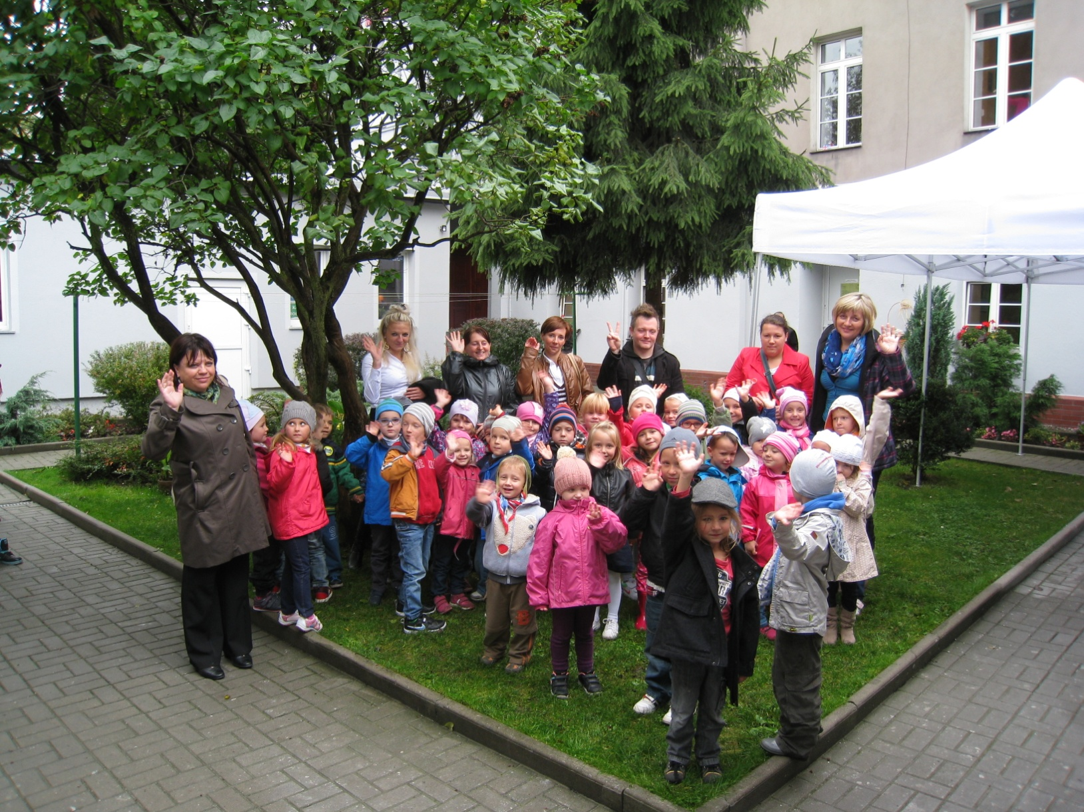
Wycieczka do teatru – 24.iX.2013

Slide 39
Wycieczka do teatru – 18.x.2013 zapoznanie z teatrem Żywego aktora
KRÓLESTWO KORALOWEJ RAFY
Reżyseria: Mariola Ordak-Świątkiewicz
Scenariusz: Marta Guśniowska
Scenografia: Jan Polívka
Muzyka: Łukasz Damrych
Projekcje: Wojciech Świątkiewicz
Animacje: Wojciech Świątkiewicz
Kostiumy: Ilona Binarsch
Obsada: Anna Jezierska, Bożena Oleszkiewicz, Urszula Raczkowska, Natalia Wieciech , Jakub Grzybek, Zbigniew Koźmiński, Seweryn Mrożkiewicz, Paweł Pawlik
Akcja sztuki dzieje się w świecie podwodnego królestwa Rafy Koralowej, pełnego krewetek, małży, ośmiornic, skorupiaków i wielu innych morskich stworzeń. Opowiada hisotorię Pięknej królewny Delfiny, która chce uratować swojego despotycznego ojca Króla Rafaela, skazanego na wygnanie na Wyspę Za sprawą sepleniącej Rekiny Delfina trafia na okręt słynnego Piraniella, zwanego „księciem piratów”, który jako jedyny ośmielił się wyruszyć na Wyspę Tyranów.
Czy odważnej Delfinie uda się uratować króla? Czy może zawróci z drogi, kiedy pozna całą prawdę o swoim ojcu? Czy odwzajemni ona miłość Piraniellowi? O tej przygodzie opowiada spektakl.

Slide 40
Wycieczka do teatru – 18.x.2013

Slide 41
Wycieczka do teatru – 18.x.2013

Slide 42
Wycieczka do teatru – 18.x.2013

Slide 43
Wycieczka do teatru – 8.xI.2013 zapoznanie z pantomimą
OCH EMIL!
Adaptacja i reżyseria: Lech Chojnacki
Scenografia: Zuzana Mojžišová
Muzyka: Piotr Klimek
Obsada: Anna Jezierska, Sylwia Nowak / Natalia Wieciech, Bożena Oleszkiewicz, Urszula Raczkowska, Jerzy Gronowski, Seweryn Mrożkiewicz, Paweł Pawlik
Wszystkie dzieci, tak jak Emil, chcą być duże i chcą być kimś. Lekarzem, strażakiem, aktorką, piosenkarką, Emil jest radosnym, pomysłowym, śmiesznym, rezolutnym, odważnym chłopcem. Spektakl zaprasza na spotkanie z Emilem i jego rodziną. Będzie można spojrzeć na siebie samych przez pryzmat teatralnej konwencji, która z dużym poczuciem humoru szkicuje portrety członków rodziny i relacje miedzy światem dorosłych a światem dzieci.

Slide 44
Wycieczka do teatru – 8.xi.2013

Slide 45
Wycieczka do teatru – 8.xi.2013

Slide 46
Wycieczka do teatru – 8.xi.2013

Slide 47
Wycieczka do teatru – 8.xi.2013

Slide 48
Wycieczka do teatru – 8.xi.2013

Slide 49
Wycieczka do teatru – 8.xi.2013

Slide 50
Wycieczka do teatru – 8.xi.2013

Slide 51
Wycieczka do teatru – 18.x.2013

Slide 52
Wycieczka do teatru – 8.xi.2013

Slide 53
Wycieczka do teatru – 8.xi.2013

Slide 54
Wycieczka do teatru – 11.xII.2013 zapoznanie z teatrem Cieni
WÓŁ I OSIOŁ
Adaptacja i reżyseria: Arkadiusz Porada
Scenografia: Anke Lenz
Muzyka: Krzysztof Figurski
Tłumaczenie: Arkadiusz Porada
Obsada:Seweryn Mrożkiewicz, Paweł Pawlik
Wół i Osioł to pastorałka, która wprowadza nas w wyjątkowy bożonarodzeniowy nastrój, obecny zarówno w warstwie scenograficznej, jak i muzycznej. Perypetie bohaterów, przywołujących na myśl niewątpliwie protagonistów z filmowego Shreka, mieszają się z tradycyjną historią narodzin Jezusa.
Przedstawienie okraszone jest solidną dawką humoru słownego i sytuacyjnego, a jednocześnie potrafi wzruszyć niejednego widza. Ponadto w niekonwencjonalny sposób porusza ważne i aktualne problemy: przyjaźni wystawionej na próbę, poświęcenia i wyrzeczeń dla innych, odpowiedzialności za dziecko.

Slide 55
Wycieczka do teatru – 11.xII.2013

Slide 56
Wycieczka do teatru – 11.xII.2013

Slide 57
Wycieczka do teatru – 11.xII.2013

Slide 58
Wycieczki do teatru
Wycieczki do teatru były wspaniałe, choć nieraz bardzo męczące……

Slide 59
Wycieczki do teatru

Slide 60
Wycieczki do teatru

Slide 61
Wycieczki do teatru

Slide 62
Wycieczki do teatru

Slide 63
Wycieczki do teatru

Slide 64
Wycieczki do teatru

Slide 65
Pokaz przedpremierowy
17. XII. 2013r. Odbył się przedpremierowy pokaz Jasełek w wykonaniu dzieci z grup V i VII, będący posumowaniem warsztatów teatralnych prowadzonych przez
p. Katarzynę Bernaś.
Przedstawienie obejrzały dzieci z naszego przedszkola, rodzice i rodziny.
Gośćmi specjalnymi były dzieci z zaprzyjaźnionego przedszkola „Słoneczko” z Trutnova w Czechach, z którym współpracuje nasza placówka.

Slide 66
Pokaz przedpremierowy

Slide 67
Pokaz przedpremierowy

Slide 68
Pokaz przedpremierowy

Slide 69
Pokaz przedpremierowy

Slide 70
Pokaz przedpremierowy

Slide 71
Pokaz przedpremierowy

Slide 72
Pokaz przedpremierowy Dzieci z przedszkola słoneczko w trutnovie

Slide 73
KONKURSY
Realizacja projektu zakładała ogłoszenie konkursów plastycznych:
I.
Międzyprzedszkolny konkurs plastyczny na plakat o tematyce Jasełka.
Na konkurs wpłynęło 12 prac z czterech placówek z Kamiennej Góry: Przedszkola Publicznego nr 2 i 3, Integracyjnego Punktu Przedszkolnego, Szkoły Podstawowej nr 2
Wszystkie placówki zostały wyróżnione i nagrodzone dyplomami i atrakcyjnymi grami.

Slide 74
KONKURSY

Slide 75
KONKURSY

Slide 76
KONKURSY

Slide 77
KONKURSY

Slide 78
KONKURSY

Slide 79
KONKURSY

Slide 80
KONKURSY

Slide 81
KONKURSY

Slide 82
KONKURSY

Slide 83
KONKURSY

Slide 84
KONKURSY

Slide 85
KONKURSY

Slide 86
KONKURSY
II.
Rodzinny konkurs na
Szopkę Bożonarodzeniową.
W konkursie wzięły udział 22 rodziny z Kamiennej Góry i Lubawki.
Przyznano 3 główne nagrody, 3 wyróżnienia a wszyscy uczestnicy otrzymali słodycze i drobne upominki. Regulamin konkursu zakładał, że szopki zostaną przeznaczone do sprzedaży

Slide 87
Świąteczny Kiermasz ciast
Rozstrzygnięciom konkursów
towarzyszył kiermasz ciast.
Pieniądze uzyskane ze sprzedaży przeznaczono na cel charytatywny i przekazano KSIS „Razem”.

Slide 88
Efekty projektu
Wszystkie założone cele zostały zrealizowane. Dzieci bardzo chętnie uczestniczyły w proponowanych zajęciach i zabawach, które sprawiały im wiele radości.
Dzieci poznały teatr, pracę aktora i osób współtworzących spektakle.
Wzbudzona została wrażliwość dzieci na piękno słowa mówionego oraz gry aktorskiej.
Uwrażliwiono dzieci na sztukę, pobudzono do działań artystycznych, rozwinięto własną twórczą aktywność.
Wykształcono umiejętności artystycznego przedstawiania poznanych utworów za pomocą gestu, mimiki i ruchu.
Wzmocniono pozytywny obraz samego siebie, nauczono współpracy w grupie i odpowiedzialności za efekt końcowy.
Wyrównywano szanse edukacyjnych dzieci z małych miejscowości.
Zacieniono współpracę ze szkołami i przedszkolami z Kamiennej Góry oraz z Trutnova w Czechach.

Slide 89
organizatorzy
Projekt został zrealizowany dzięki zaangażowaniu
następujących osób:
Pani Iwona Gurgul
Pani Maria Hypś
Pani Elżbieta Świgut – Lipińska
Pani Elżbieta Biliczak
Pani Katarzyna Bernaś
Pani Monika Karasińska – Sopata
Pani Sylwia Gniaździńska
Pani Beata Lompart – Mika
Pan Arkadiusz Dybiec
Przy współpracy z:
Teatrem Lalki i Aktora w Wałbrzychu
Centrum Kultury w Kamiennej Górze
PKS-em w Kamiennej Górze
Grupą Madialną Kamienna Góra
KSIS „Razem”

Slide 90
wsparcie finansowe
Wsparcie finansowe umożliwiające realizację projektu w wysokości 15 000 zł zostało udzielone ze środków
Dolnośląskiego Urzędu Marszałkowskiego

